Slide 1

Notes:
안녕하십니까 팀 F12의 발표를 시작하겠습니다. 저희 주제는 노션 연동 블로그 서비스 구축이고 팀원은 김태언, 정지용, 홍현표입니다.

Slide 2
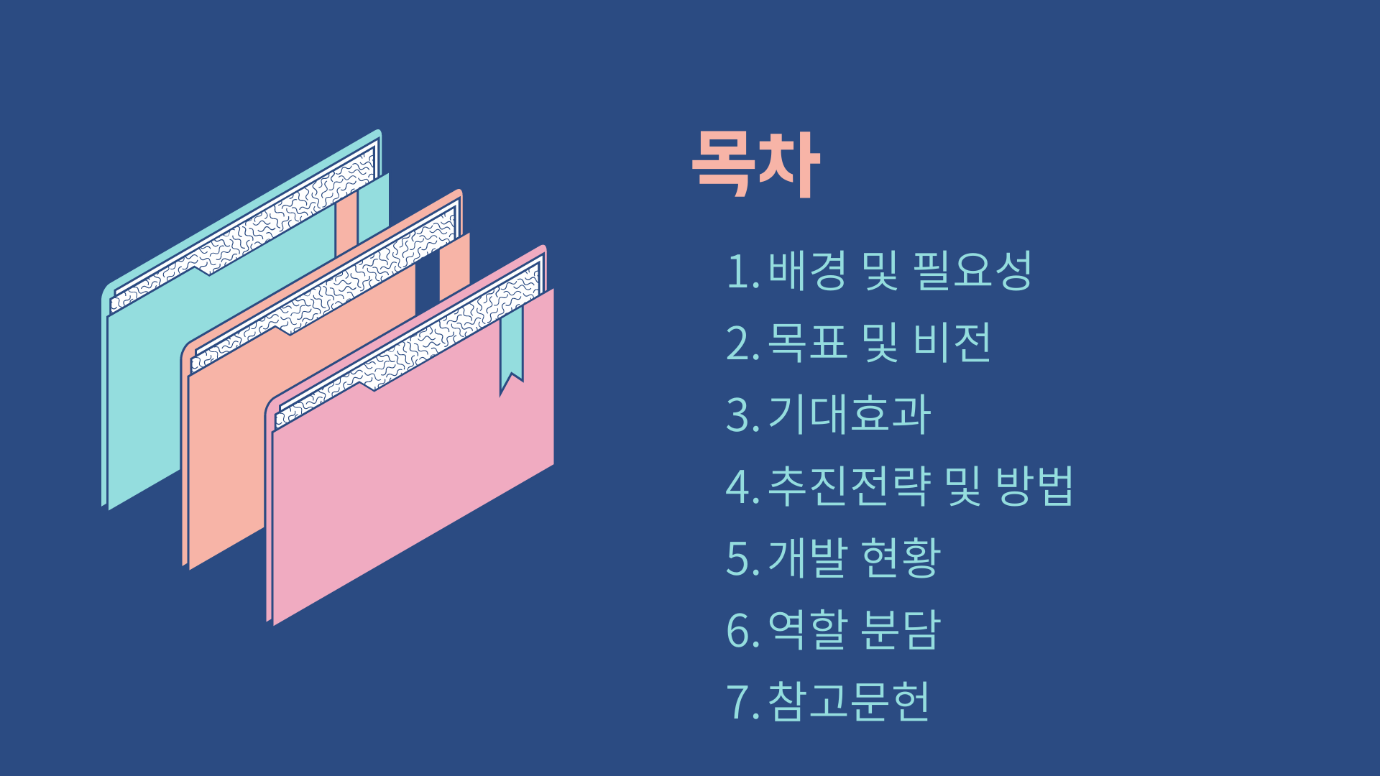
Notes:
발표 진행은 배경 및 필요성부터 순차적으로 진행될 예정입니다.

Slide 3

Notes:
(노션 이용자가 있는지 청중에게 질문) 노션의 사용 용도를 캐치하는 질문

Slide 4
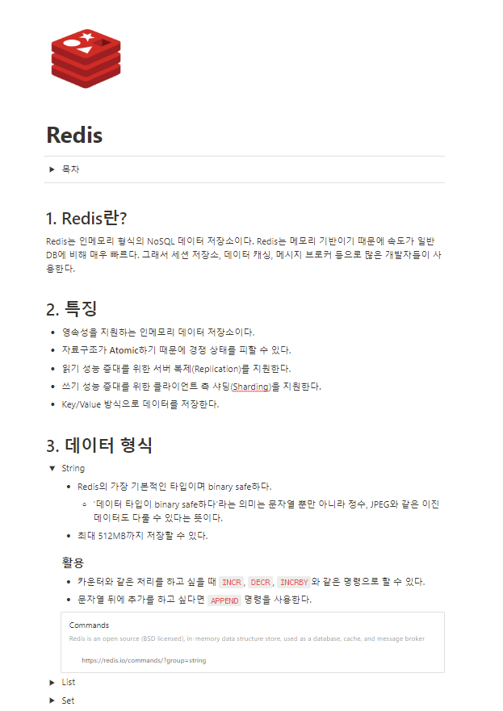
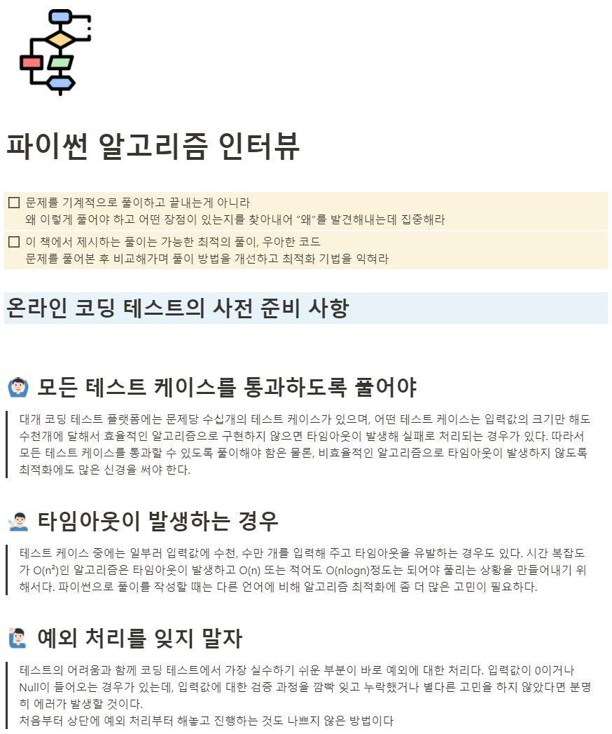
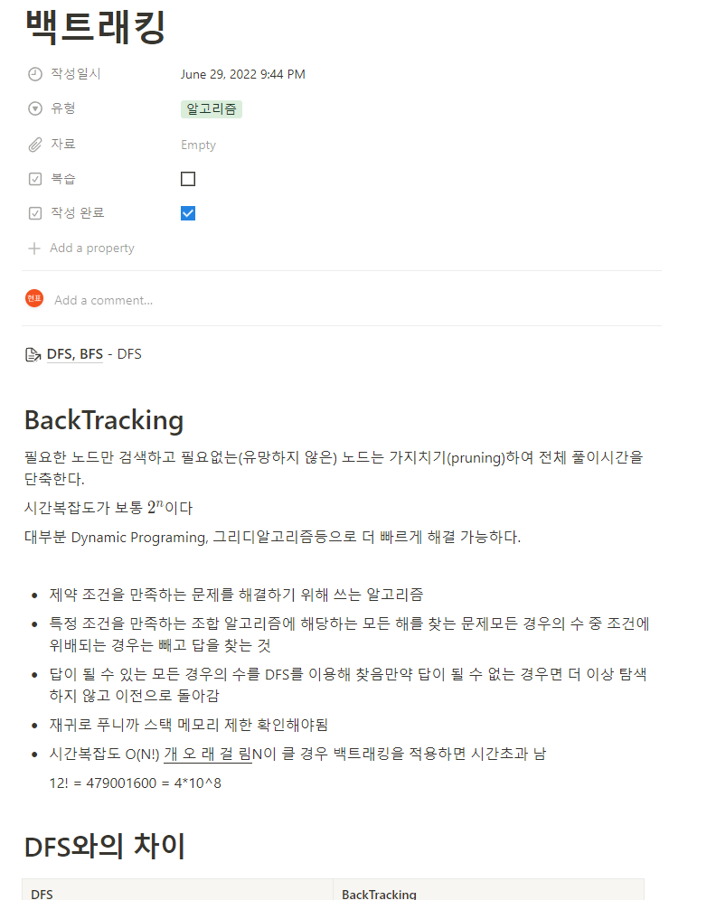
노션을 사용하고 있는지 질문 후에
청강자와 우리는 같다는 동질감을 느끼고고
우리 팀원들은 이렇게 사용하고 있다 라는걸 보여줌
Notes:
저희 팀 또한 학습한 내용을 정리할 때 이용 중인데요. 이 글들은 저희 팀원들이 각자 노션으로 정리한 글입니다.

Slide 5
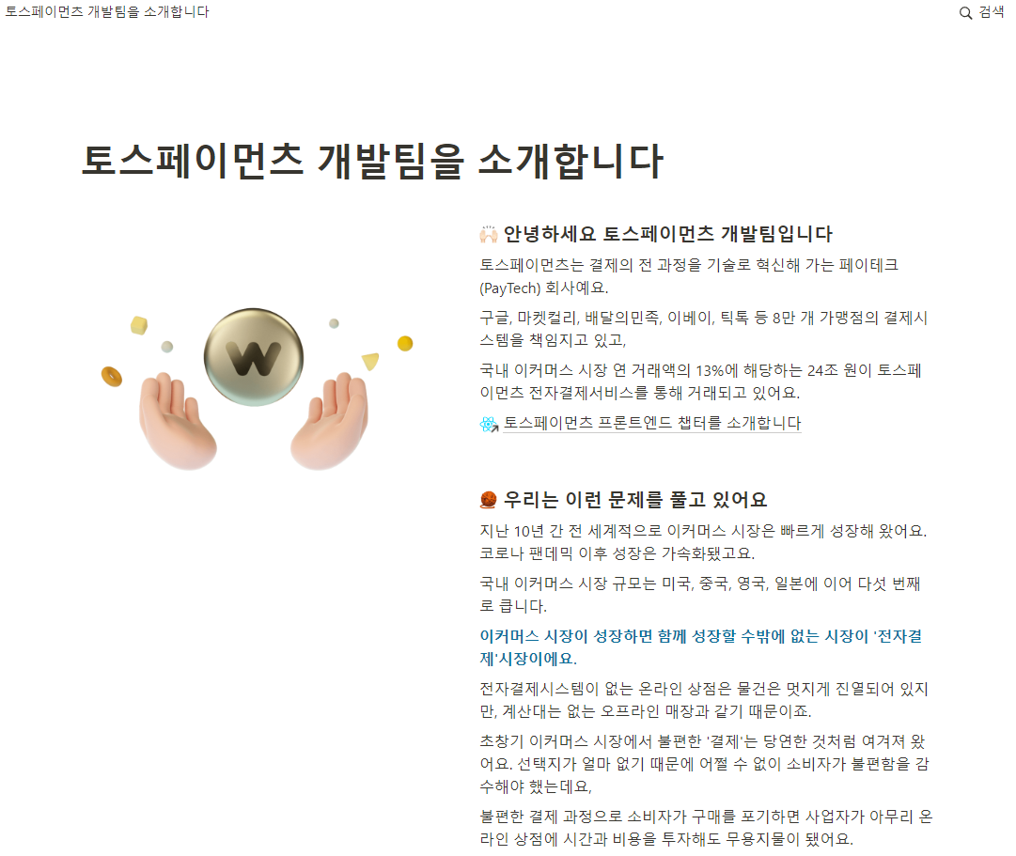
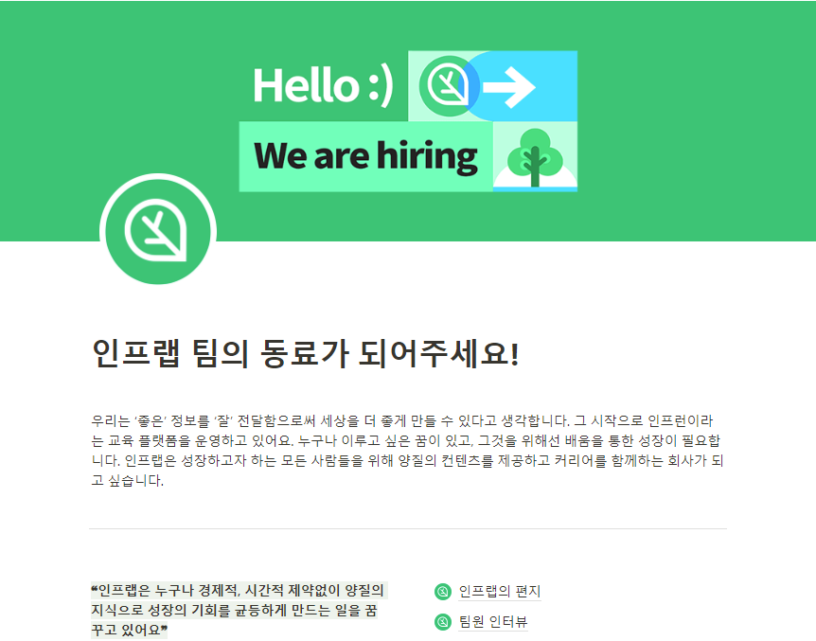
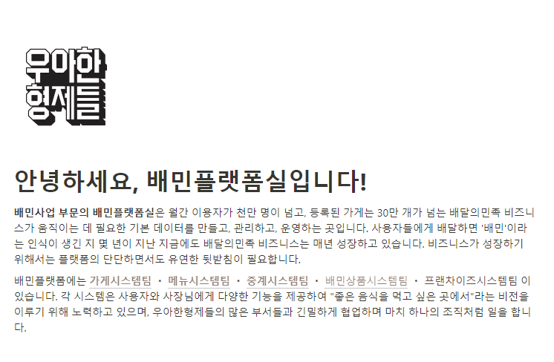
앞서 우리가 노션을 사용했던 이미지를 보여주고 우리 뿐만 아니라 다양하고 유명한 기업들이 노션을 사용하고 있다라는걸 각인시켜줌
(노션은 다양하게 쓰이고있구나 라고 생각이 들게끔)
Notes:
노션은 노션 랩스라는 미국의 스타트업에서 개발한 협업 및 생산성을 위한 종합적인 작업 관리 도구입니다. 노션을 사용하면 노트, 프로젝트 관리, 작업 일정 등 다양한 작업을 하나의 통합된 플랫폼에서 처리할 수 있습니다.
노션은 간결한 디자인, 편리한 사용법, 다양한 작업의 올인원을 통해 폭발적인 인기를 누리고 있습니다.
노션은 팀 단위로 사용해도 매우 좋은 툴이지만 개인적인 노트 및 문서 툴로도 많이 사용되고 있습니다. 특히 개발자들에게 인기가 많은데 개발자들에게 친숙한 마크다운 문법으로도 글을 작성할 수 있기 때문입니다.
그림으로 보이시는 것처럼 노션은 회사의 소개 페이지로도 사용됩니다. 특히 IT 사업을 주로 하는 회사에서 애용하고 있으며 토스페이먼츠, 우아한형제들, 인프런 등 많은 회사에서 이용 중입니다.

Slide 6
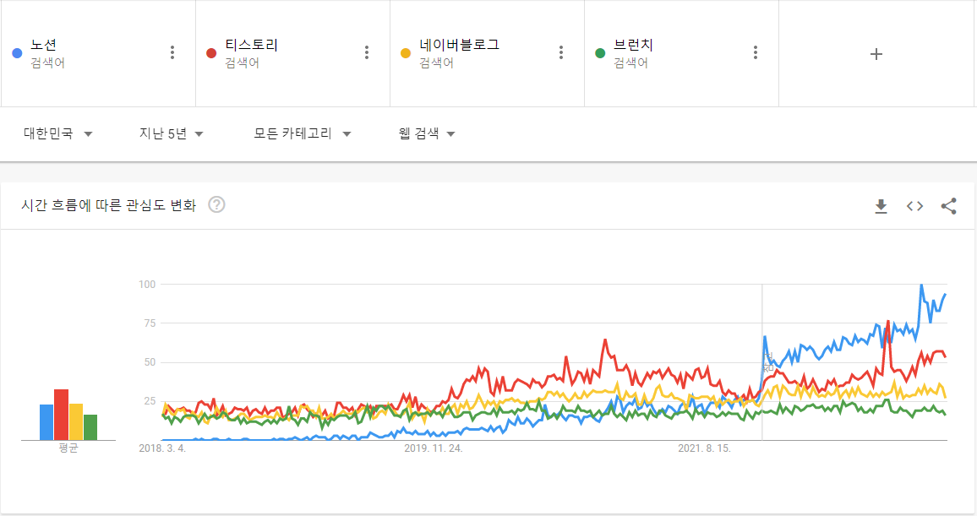
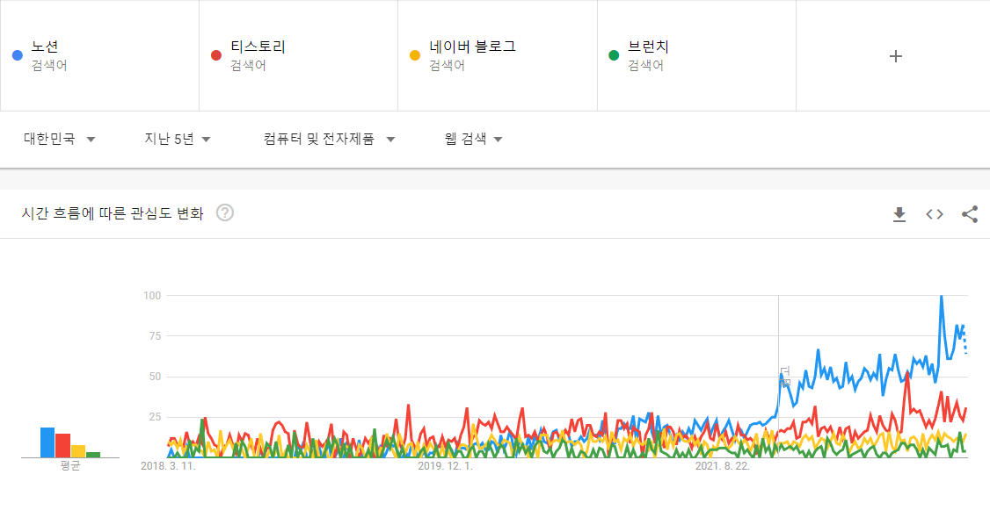
앞서 설명한 것을 바탕과 더불어 그래프로 확실하게 노션의 사용량이 점차 증가 하고 있다는걸 증명해줌
그러나 단점이 있음
노션의 단점
SEO(search engine optimization) 개선의 어려움, 포트폴리오 표출 어려움
Notes:
이 통계는 구글 트렌드를 기반으로 작성된 그래프입니다. 노션은 2020년 8월에 한국어 버전을 지원하며 본격적으로 한국 서비스를 시작하였고 점점 입소문을 타면서 22년부터 폭발적인 인기를 얻게 되었습니다.
타 플랫폼과의 검색 차이를 보시면 그 차이를 더 아실 수 있을 겁니다.

Slide 7

그래서 다양한 블로그들을 선택해서 같이 사용하기도 한다.
하지만 이렇게 될 경우 복사 붙여넣기와 같은 반복적인 작업을 반복해야되고 심지어 이미지나 간단한 MD언어조차 깨져서 일일히 수정해야 하는 경우가 빈번하다
우리의 프로젝트가 필요하다고 느낌
Notes:
개발자들은 자신의 실력과 지식을 공유하기 위해 블로그를 운영하는 사람이 많습니다. 블로그에 글을 포스팅함으로써 자신이 관심있는 분야, 고민한 흔적, 개발 실력 등을 어필할 수 있기 때문입니다. 또한 꾸준히 글을 작성함으로써 개발자의 필수 덕목인 끈기 또한 볼 수 있습니다. 이를 위해 개발자들이 주로 사용하는 대표적인 블로그 서비스로는 티스토리, 미디엄, 벨로그, 깃허브 블로그가 있습니다.
노션을 사용하는 사람들은 자신이 작성한 글을 블로그에 올리고 싶다는 생각을 한 번 쯤 했을 것입니다. 당장 구글에 ‘노션 글 블로그에 옮기기’ 라고 검색해봐도 관련 글이 많이 나오는 것을 보실 수 있습니다. 그만큼 노션 이용자가 많고 이를 블로그에 포스팅하고자 하는 수요가 발생하는 것입니다. 하지만 노션에 작성한 글을 블로그에 옮기는 방법은 간단하지 않습니다.
첫 번째 방법은 내보내기입니다. 노션 페이지에서 내보내기를 통해 html이나 마크다운 형식으로 파일을 만들고 해당 파일을 블로그의 포스팅 화면에 가서 붙여넣기를 한 후 깨지거나 변경된 부분을 직접 수정해주어야 합니다. 이를 직접 일일이 하는 것은 매우 번거로운 일입니다.
두 번째 방법은 노션 페이지 자체를 웹에서 공유하는 방법입니다. 노션에서는 페이지를 외부에 공유할 수 있도록 해주는 기능이 있습니다. 하지만 이 방법은 대부분의 사람들이 사용하지 않습니다. 그 이유는 검색에 노출될 확률이 매우 적기 때문입니다. 웹으로 공유하는 기능을 사용해서 접속하기 위해서는 매우 복잡한 URL을 입력해야 할 뿐더러 SEO가 좋지않아 검색시 노션 페이지는 노출되지 않습니다.
세 번째 방법은 프로그램을 이용하는 것입니다. jmjeon94라는 개발자가 N2T라는 노션 페이지를 티스토리에 업로드 하는 파이썬 프로그램을 개발하고 무료로 공유하였다. 이 또한 완전히 편한 방법은 아닙니다. 직접 코드를 수정하고 글을 올릴 때마다 코드를 직접 실행해주어야 하는 번거로움이 있습니다.
이러한 불편함을 해결하기 위해 저희 팀은 노션과 연동 기능을 가진 블로그 서비스를 만들고자 합니다.

Slide 8

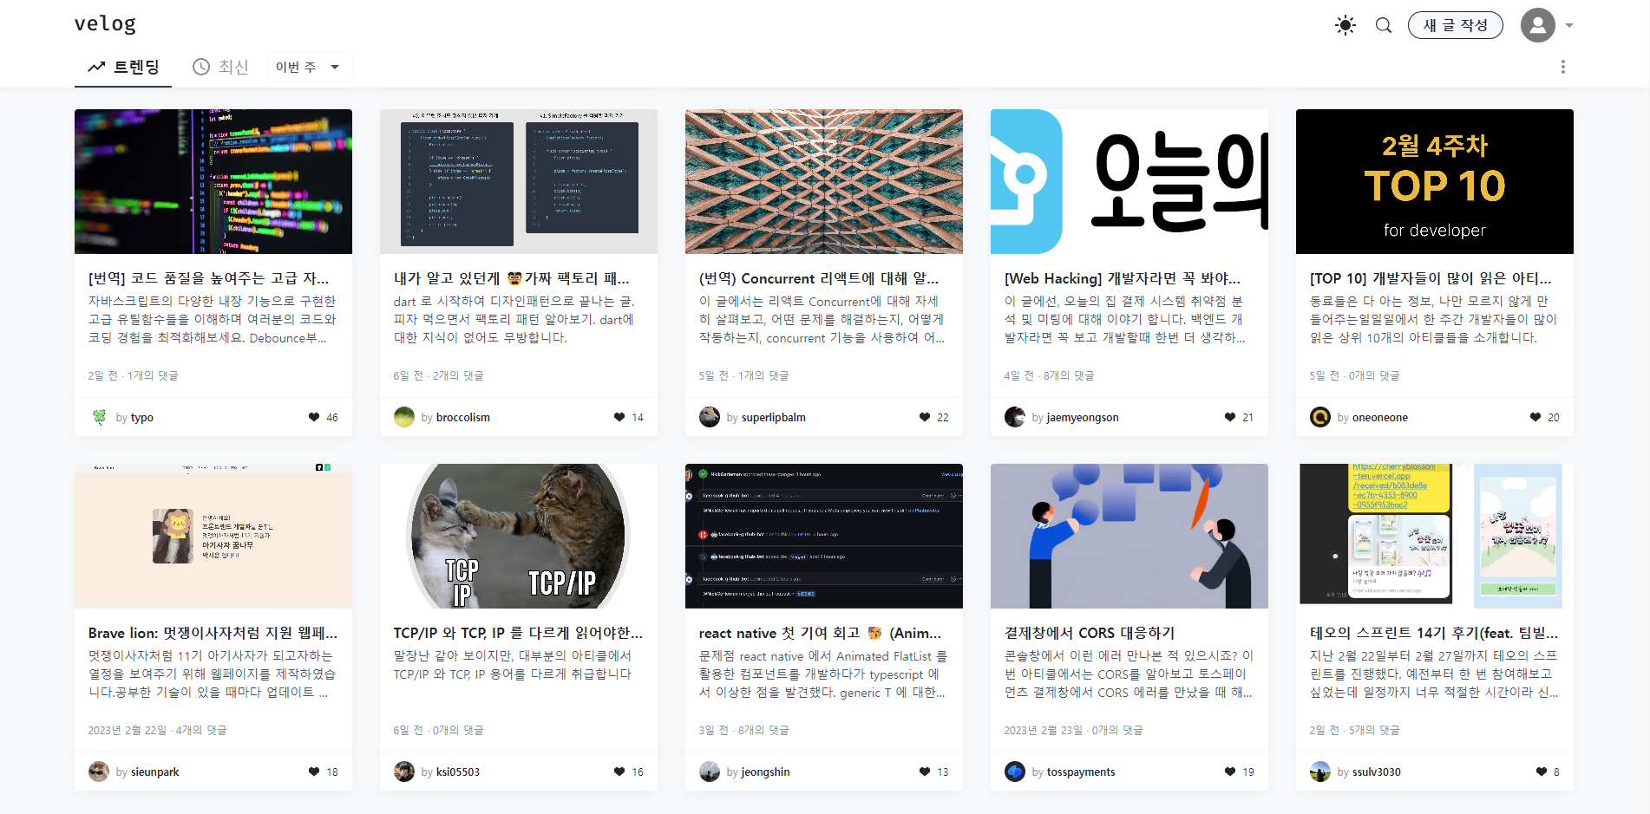

Notes:
저희 팀의 목표는 노션을 이용하는 개발자들을 타겟으로 노션 연동 기능이 포함된 블로그 서비스를 개발하는 것입니다. 기존 노션과 블로그 사이의 불편함을 해소하여 노션을 이용하는 개발자의 편의성을 극대화할 것입니다. 이를 통해 개발자들은 더욱 쉽고 빠르게 지식 공유를 할 수 있습니다. 또한 빠르게 커져가는 IT시장처럼 개발자들을 위한 지식 공유의 장도 같이 활성화 시킬 것입니다.

Slide 9
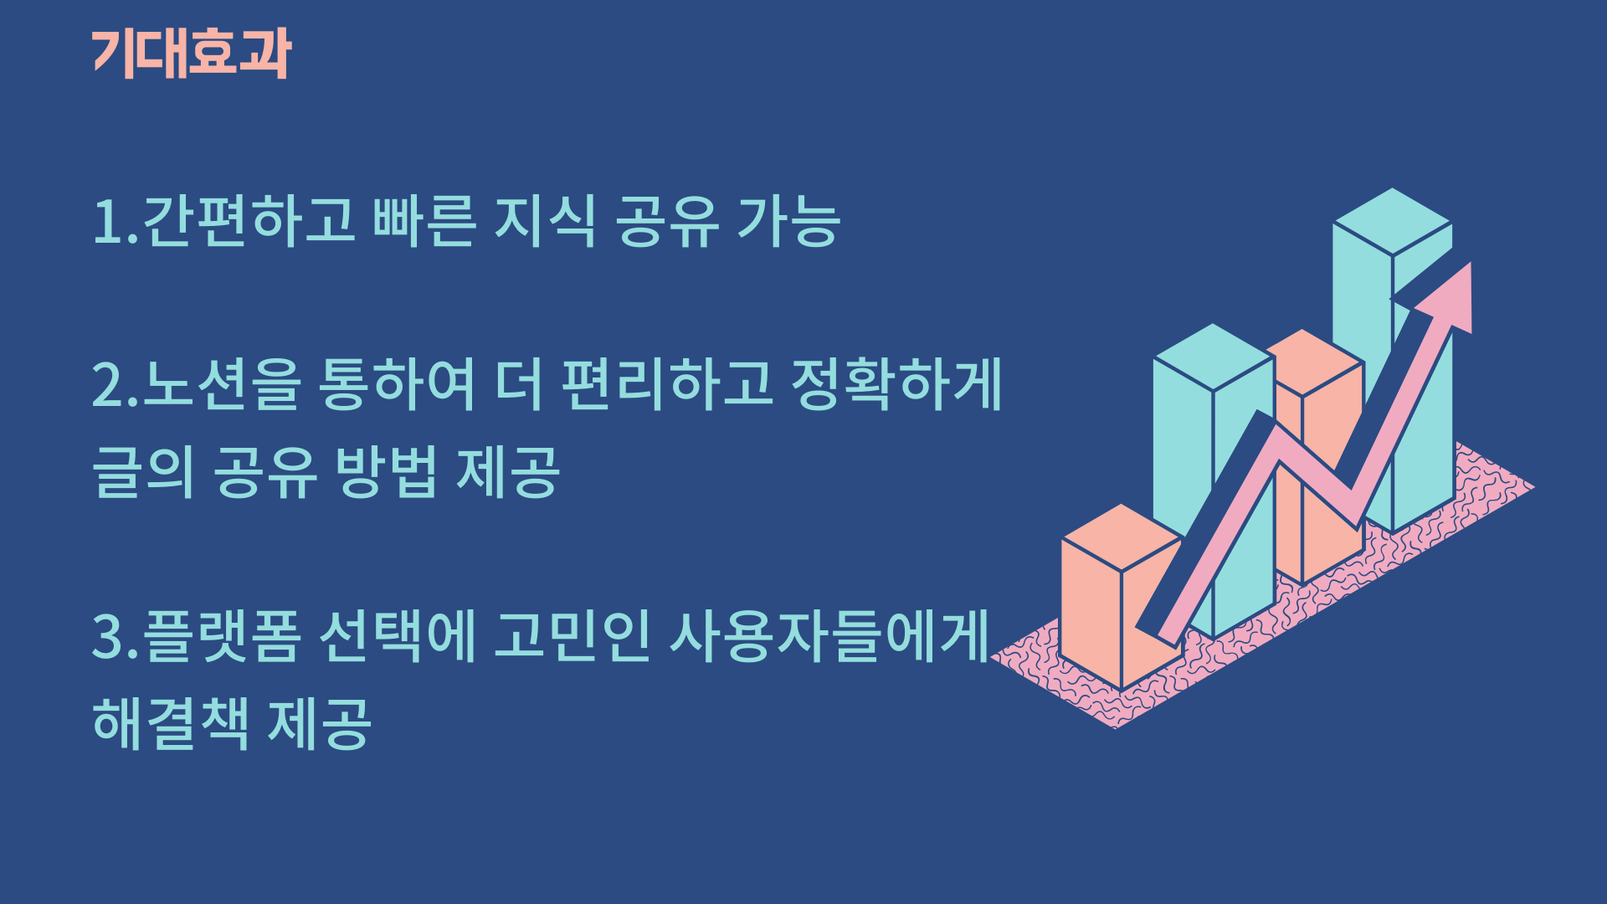
Notes:
1. 간편하고 빠른 지식 공유가 가능하므로 앞으로 개발자들은 더욱 더 쉽고 빠르게 지식을 공유할 수 있는 사회적 기대효과를 얻을 수 있습니다(사회적)
2. 노션을 통하여 더 편리하고 정확하게 글의 공유방법 제공하여 사용자들의 편의성을 극대화하는 효과를 얻을 수 있습니다.(편의성)
3. 플랫폼 선택에 고민인 사용자들에게 해결책 제공 (경제적) 아직 플랫폼을 정하지 못하였거나 노션만 사용하였던 사용자들에게 플랫폼 선택이나 복사 붙여넣기 같은 반복적인 작업을 하는데 수행하는 시간과 비용을 아낄 수 있다는 점에서 경제적 기대효과를 얻을 수 있습니다.

Slide 10
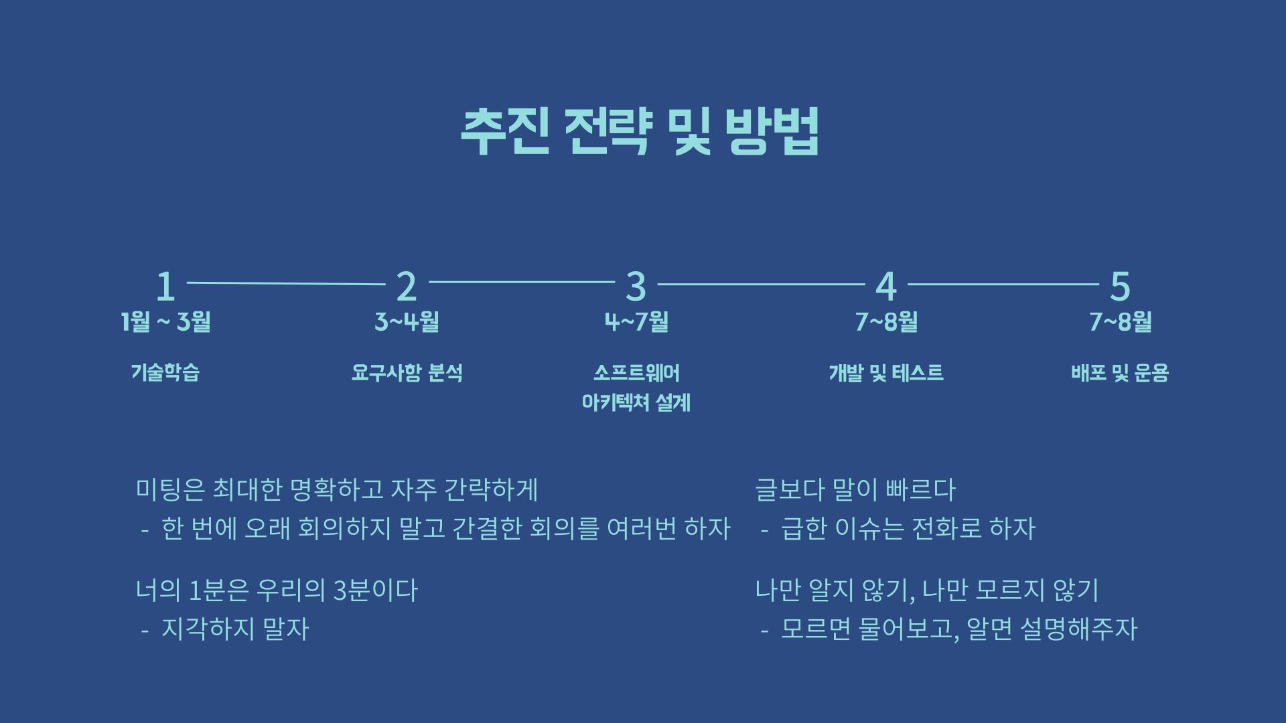
Notes:
저희 프로젝트 추진 일정을 설명해드리겠습니다.
이번달까지 총 3개월 동안 개발에 앞서 필요한 기술들과 친숙해지는 시간을 가지고 있습니다. 추가적으로 계속 공부해가면서 개발할 계획입니다.
이 발표가 끝난 후엔 요구사항 및 도메인 분석을 집중적으로 시작할 것이고 순차적으로 개발을 진행할 것입니다.
이번 학기에 서비스 개발을 완료하는 것에 목표를 두고 있고
분석 - 설계 - 개발 - 테스트 - 운영 단계를 모두 경험하는 것에 집중하기로 했습니다.
추가적으로 다음학기에는 리팩토링, 성능 최적화와 같은 부분에 집중 할 것입니다.

Slide 11

{
"BackEnd": [
{
"people": "정지용",
"role": "Leader",
"part":[
"노션 연동 기능 및 유저 관련 비즈니스 로직 및 API 개발",
"보안 관련 로직 개발"
]
},
{
"people": "홍현표",
"role": "Member",
"part":[
"포스팅, 트렌딩, 구독 및 피드기능 등 관련 비즈니스 로직 및 API 개발"
]
}
]
}
{
"FrontEnd": [
{
"people": "김태언",
"role": "Member",
"part":[
"프론트엔드 개발",
"UX/UI 설계"
]
}
]
}
Notes:
역할 분담으로는 제가 프론트엔드를를 담당하고
지용님과 현표님이 백엔드를 담당하시면서
프로젝트를 진행함에 있어서 최적의 인원으로 진행하고 있습니다.

Slide 12

토스: https://tosspayments-dev.oopy.io
배달의민족: https://woowahan.oopy.io
인프런: https://inflab.notion.site/d96215b0d4d44f62ba65c88120c999c5
Velog: https://velog.io/
Google Trends: https://trends.google.co.kr/trends/explore?date=today%205-y&geo=KR&q=%EB%85%B8%EC%85%98,%ED%8B%B0%EC%8A%A4%ED%86%A0%EB%A6%AC,%EB%84%A4%EC%9D%B4%EB%B2%84%EB%B8%94%EB%A1%9C%EA%B7%B8,%EB%B8%8C%EB%9F%B0%EC%B9%98
Notes:
발표를 하면서 이용한 이미지의 참고자료는 다음과 같습니다다

Slide 13

Notes:
발표를 마치면서 질문 받도록 하겠습니다
예상 질문

